Slide 1


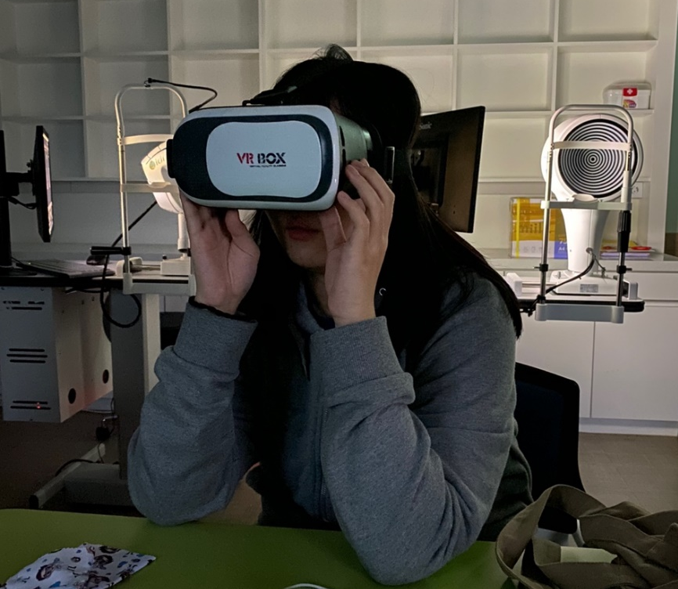
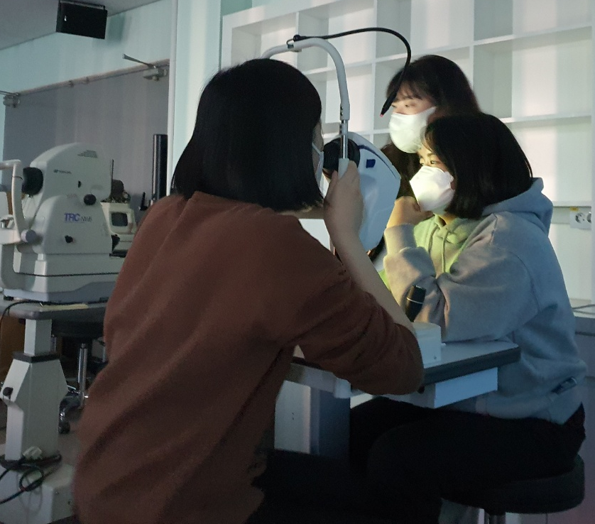
VR (Virtual Reality) 영상 시청 전 · 후
나안과 콘택트렌즈 착용자의 눈 깜빡임 비교
박지영 ∙ 박경현 ∙ 조현지 ∙ 장예진
이나경 ∙ 하정미 ∙ 박상일 ∙ 강현구
가톨릭관동대학교 안경광학과
INTRODUCTION
METHODS
가상현실(Virtual Reality, VR) 체험 시 감각-전정 기관의 불일치로 인한 사이버 멀미, 기기의 발열과 청광 등으로 눈의 건조함에 영향을 줄 수 있다. 따라서 본 연구에서는 나안인 경우와 소프트 콘택트렌즈를 착용하고 VR을 시청하기 전·후 눈 깜빡임의 차이가 발생하는 지 알아보고, VR 기기가 자각적 시기능 검사 등에 적합한지 안전성에 대해 알아보고자 하였다.
나안 시력이 1.0 이상인 평균 연령: 22.4±1.42 세 (남녀 각각 5명)을 대상으로 건성안 진단 및 검사 기기(IDRA, SBM, ITALY)를 사용하여 20분간 VR 영상 시청 전 ·후 나안일 때와 소프트 콘택트렌즈를 착용한 경우 눈 깜빡임의 빈도, 간격, 질로 나누어 비교 분석하였다.
Fig. 1 . Subjects watching VR.
Fig. 2 . Measurement of eye
blinking time using idra.
RESULTS
눈 깜빡임 빈도(Blink frequency) 시간 비교
나안일 때 VR 시청 전 3.11±2.08 sec, 시청 후 4.63±3.36 sec 이었고, 콘택트렌즈 착용한 상태 일 때 시청 전 4.04±2.71 sec, 시청 후 3.99±3.03 sec이었다. 눈 깜빡임 빈도의 경우 나안에서만 유의하게 증가하였다(p<0.05).
Fig. 3 . Blink frequency (sec).
2. 눈 깜빡임 간격 (Inter blink duration) 시간 비교
나안일 때 VR 시청 전 2.35±2.06 sec, 시청 후 2.62±1.98 sec 이었고, 콘택트렌즈 착용한 상태 일 때 시청 전 2.18±2.56 sec 시청 후 2.85±2.90 sec 이었다. 눈 깜빡임 간격은 나안과 콘택트렌즈 모두 증가하였지만 통계적 유의성은 관찰되지 않았다.
Fig. 4 . Inter blink duration (sec).
3. 눈 깜빡임의 질(Lowest blink quality) 비교
나안일 때 VR 시청 전 74.65±21.40%, 시청 후 78.10±21.84%이었고, 콘택트렌즈 착용한 상태 일 때 시청 전 86.25±18.63%, 시청 후 75.60±18.10%였다. 가장 낮은 눈 깜빡임의 질(Lowest blink quality)은 콘택트렌즈를 착용한 상태에서 약 10%정도 유의하게 감소하였다(p<0.05).
Fig. 5 . Lowest blink quality (%).
CONCLUSIONS
REFERENCES
VR을 통해 20분 정도의 영상을 시청하는 경우 나안에서는 눈 깜빡임 정도에 나쁜 영향은 주지 않았으나, 소프트 콘택트렌즈 착용자의 경우 눈 깜빡임의 질이 감소하는 경향을 보였다. 따라서 소프트 콘택트렌즈를 착용하고 VR 영상을 시청하는 경우 주의가 요구되며, 시기능 검사 등에 활용할 경우 콘택트렌즈 착용은 지양하고, 검사 시간을 최소화하는 것이 필요하다.
[1] Kang H, Yoo I, Lee JH, et al. Effect of application type
on fatigue and visual function in viewing virtual
reality(VR) device of Google cardboard type. J Korean
Ophthalmic Opt Soc. 2017;22(3):221-228.
[2] Park SH, Kim SR, Park M. The effect of circle lens and
soft contact lens with identical material in clinical
application on the eyes. J Korean Ophthalmic Opt Soc.
2011;16(2):147-157.
2021 한국안광학회 동계학술대회

